Slide 1
Marchabée
Index
CC1-Marchabée
CF1-Marchabée
PR1-Marchabée
SB1-Marchabée
SG1-Marchabée

Slide 2
Citerne communautaire Marcabée (CC1-Marchabée)
Retour à l’index
Nom de l’ouvrage : Citerne communautaire Marcabée
Coordonnées GPS de l’ouvrage : N 18°04'15.03'' O 73°52'33.48''
Localité de l’ouvrage : Marcabée
Nom du propriétaire : COPVIAPS
Dates de construction : Janvier-Février 2022
Exécution/supervision de l’ouvrage : Un Enfant par la Main (ing. Saintil CLOSSY)
Caractéristiques générales de l’ouvrage
Citerne collective de 30 m³ :
Longueur de la citerne : 4,3m,
Largeur de la citerne : 3,50 m,
Hauteur de la citerne : 2 m,
Volume de la citerne : 30 m³.
Choix de l’ouvrage
Raisons du choix de l’emplacement | La coopérative de vétiver COPVIAPS disposait d’une belle surface de toiture. Aucune source à proximité de la coopérative. De nombreuses activités organisées par la coopérative nécessitant un accès à l’eau facilité.
Accès | Difficile d’accès en saison des pluies
Saison(s) propice(s) à la construction | Saison des pluies
Choix du type d’ouvrage | Ouvrage adapté à la configuration et à la problématique (accès à l’eau difficile) de la zone
Caractéristiques techniques de l’ouvrage
 | Maçonnerie Le fond de la citerne a une surface de 4,80 m x 4,00 m et d’une épaisseur de 0,20 m, soit un volume de béton de 3,84m³ de béton. Les parois sont conçues avec des blocs (parpaings) de 0,40 m de long, 0,20 m de hauteur et 0,20 m d’épaisseur. A l’intérieur des parpaings, il y a du béton dosé à 350kg. Les finitions de la citerne : crépissage, enduisage et cirage Crépissage enduisage et cirage à l’intérieur de la citerne : la surface intérieure des faces verticales de la citerne est : 2,0 m x (4,3m + 3,50m + 4,3m + 3,50m) = 31,2m². À crépir au mortier, enduire et cirer. Pour le fond : une chape de béton d’au moins 10 cm, sur une surface de 4,3m x 3,50m = 15,05m². Un crépissage à l‘extérieur sur toute la surface au-dessus du sol.

Slide 3
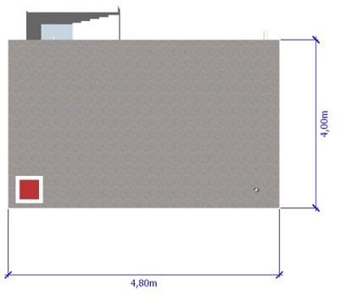
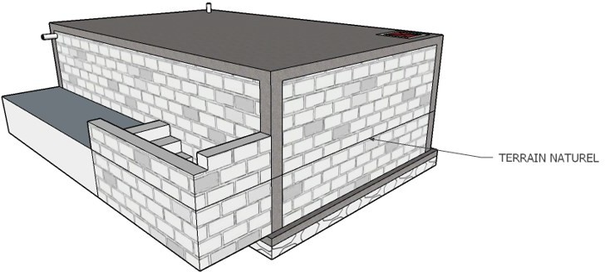
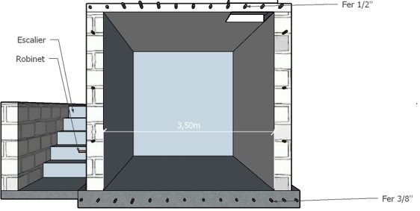
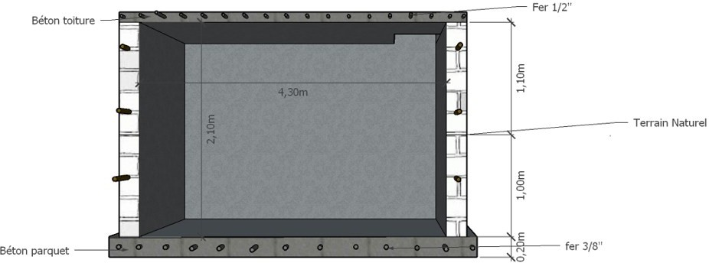
Le ferraillage
Un quadrillage avec des fers 3/8’’ dans le fond de la citerne espacé de 20 cm et recourbé 1 sur 2 en forme de U, remonter dans les trous des parpaings jusqu’à la dernière rangée.
Un fer 3/8’’ placé horizontalement après chaque 3 rangés de parpaings.
Un autre quadrillage se fait avec des fers ½’’ dans la dalle béton pour recouvert la citerne espacée de 20 cm.
Les fouilles
Le volume de la fouille est estimé à 30 m³
Schémas/plans de l’ouvrage
Vue de dessus
Vue de 3/4
Coupe transversale
Coupe longitudinale

Slide 4
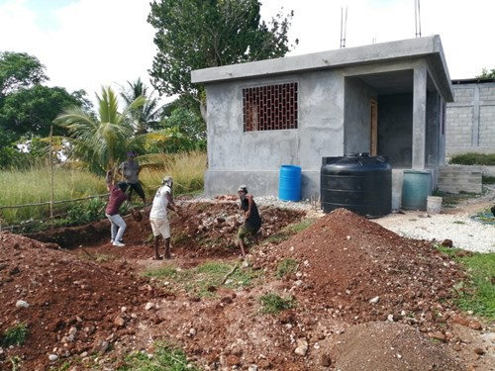
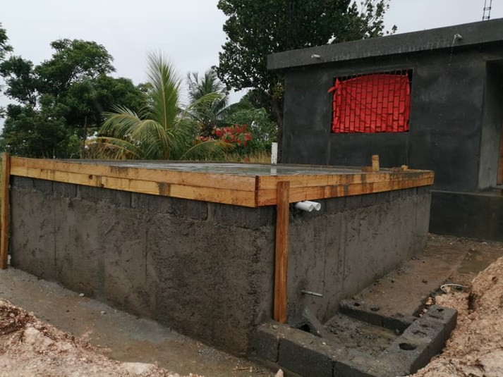
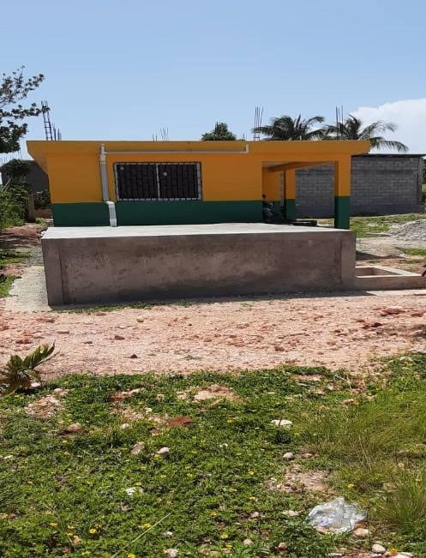
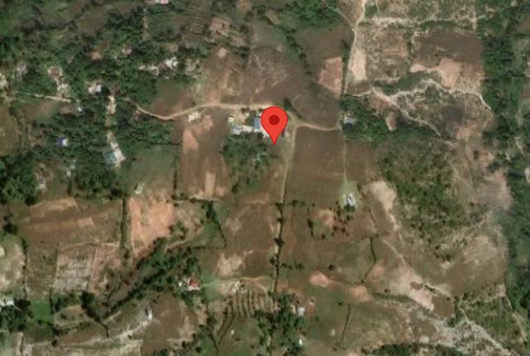
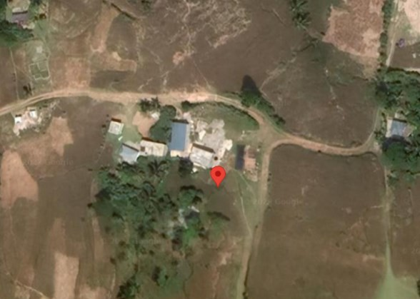
Photos de l’ouvrage
Fouilles | Chantier
Ouvrage terminé
Géolocalisation de l’ouvrage
Déroulement du chantier
RAS. Les camions ont pu arriver sur site sans difficulté.

Slide 5
Citerne familiale Marcabée (CF1-Marchabée)
Retour à l’index
Nom de l’ouvrage : Citerne familiale Marcabée
Coordonnées GPS de l’ouvrage : N 18°04'15.77'' 0 73°52'38.84''
Localité de l’ouvrage : Marcabée
Nom du propriétaire : Roger Bonne-Année
Dates de construction : Janvier-février 2022
Exécution/supervision de l’ouvrage : Un Enfant par la Main (ing. Saintil CLOSSY)
Caractéristiques générales de l’ouvrage
Citerne familiale de 12 m³ :
Longueur : 3 m
Largeur : 2 m
Hauteur : 2 m
Volume : 12 m³
Choix de l’ouvrage
Raisons du choix de l’emplacement | La famille bénéficiaire a été sélectionnée selon les critères suivants : Famille résidant dans une habitation avec toiture en tôle Eloignement du point d’eau le plus proche Nombre de personnes en charge des corvées d’eau dans la famille Nombre de personnes habitant sous le même toit Potentiel de valorisation agricole à proximité de la citerne
Accès | Facile d’accès, à côté de la route
Saison(s) propice(s) à la construction | Saison des pluies
Choix du type d’ouvrage | Ouvrage adapté à la configuration et à la problématique (accès à l’eau difficile) de la zone

Slide 6
Caractéristiques techniques de l’ouvrage
 | Maçonnerie Le fond de la citerne a une surface de 3,00 m x 2,00 m et une épaisseur de 0,15 m, soit un volume de béton de 0,9m³ . Les parois sont conçues avec des blocs (parpaings) de 0,40 m de long, 0,20 m de hauteur et 0,20 m d’épaisseur. A l’intérieur des parpaings, du béton dosé à 350 kg. Les finitions de la citerne : crépissage, enduisage et cirage Crépissage enduisage et cirage à l’intérieur de la citerne : la surface intérieure des faces verticales de la citerne est : 2,0 m x (2m + 3m + 2m + 3m) = 20 m². à crépir au mortier, enduire et cirer Pour le fond : une chape de béton d’au moins 7 cm sur une surface de 3m x 2m = 6m². Un crépissage à l‘extérieur sur toute la surface au-dessus du sol. Le ferraillage Un quadrillage avec des fers 3/8’’ dans le fond de la citerne espacé de 20 cm et recourbé 1 sur 2 en forme de U, remontant dans les trous des parpaings jusqu’à la dernière rangée. Un deuxième quadrillage est fait avec des fers ½’’ dans la dalle de béton espacé de 20 cm. Les fouilles Le volume de la fouille est estimé à 10 m³

Slide 7
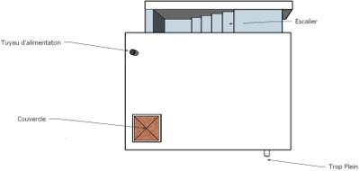
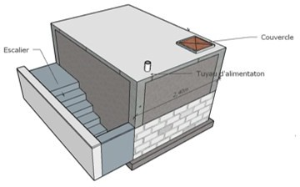
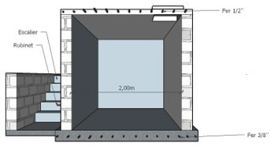
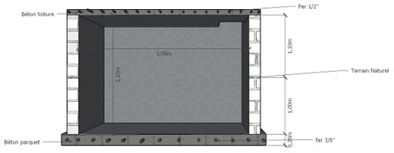
Schémas/plans de l’ouvrage
Vue de dessus
Vue de 3/4
Coupe transversale
Coupe longitudinale

Slide 8
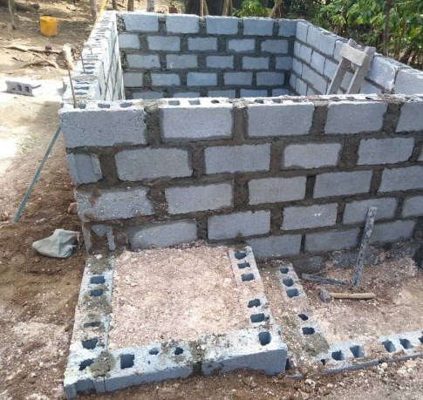
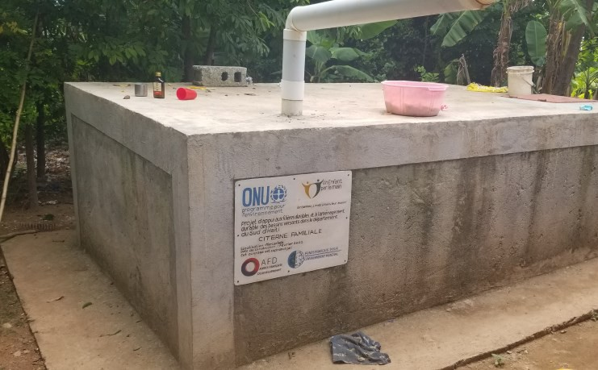
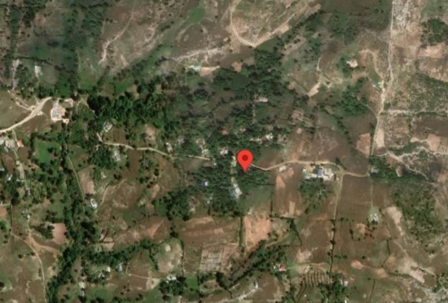
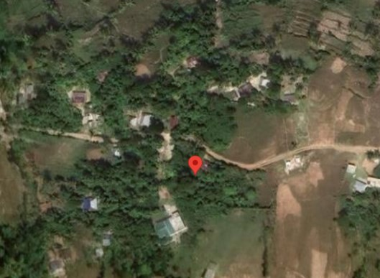
Photos de l’ouvrage
Chantier | Ouvrage terminé
Géolocalisation de l’ouvrage
Déroulement du chantier
Pas de difficultés particulières

Slide 9
Piste rurale Marcabée (PR1-Marchabée)
Retour à l’index
Nom de l’ouvrage : Piste rurale de Marcabée
Coordonnées GPS de l’ouvrage : N 18°04’20.081’’ O 73°52’48.896’’ à N 18°04’18.508’’ O 73°52’54.307’’
Localité de l’ouvrage : Marcabée
Nom du propriétaire : Domaine public
Dates de construction : Août 2019 - Févr 2020
Exécution/supervision de l’ouvrage : Un Enfant par la Main (ing. Saintil CLOSSY)
Choix de l’ouvrage
Raisons du choix de l’emplacement | Le site choisi se trouve sur le chemin allant de Port Salut à Dumont. Passage difficile à franchir pour les véhicules : sol argileux et pente de 10 et 20%.
Accès | Facile d’accès
Saison(s) propice(s) à la construction | Saison des pluies
Caractéristiques techniques de l’ouvrage
Deux bandes de 1,2 m de largeur et de 0,40 m de profondeur sur 1 m de long, un espace central de 0,80 m de largeur et de 0,20 m de hauteur sur une longueur de 144 m soit 138,88 m3 de béton. Une légère pente vers le milieu pour faciliter l’écoulement des eaux.
Largeur totale de la piste rurale : 3,2 m
Les deux bandes de roulement sont construites en béton.

Slide 10
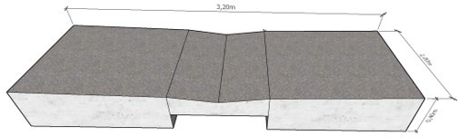
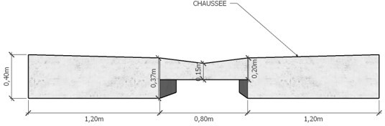
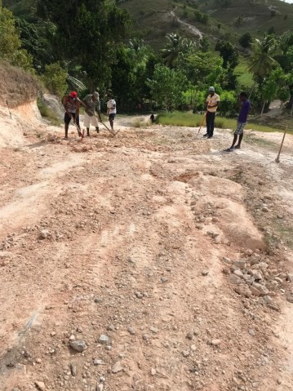
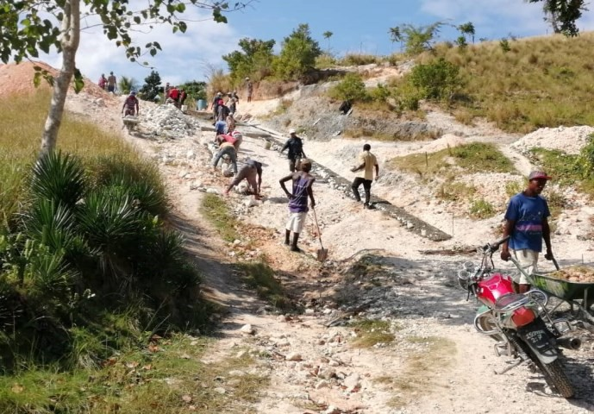
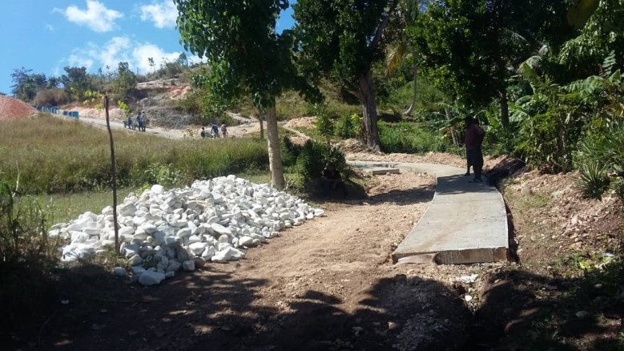
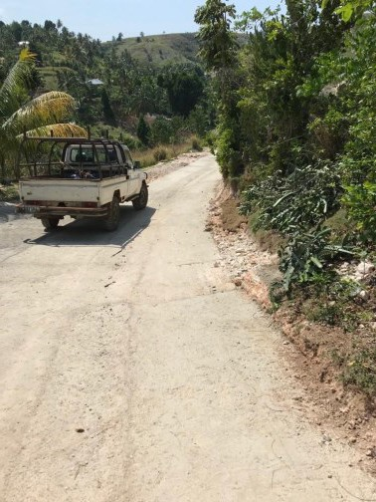
Schémas/plans de l’ouvrage
Vue de 3/4
Coupe transversale
Photos de l’ouvrage
Emplacement | Chantier
Chantier | PR terminée

Slide 11
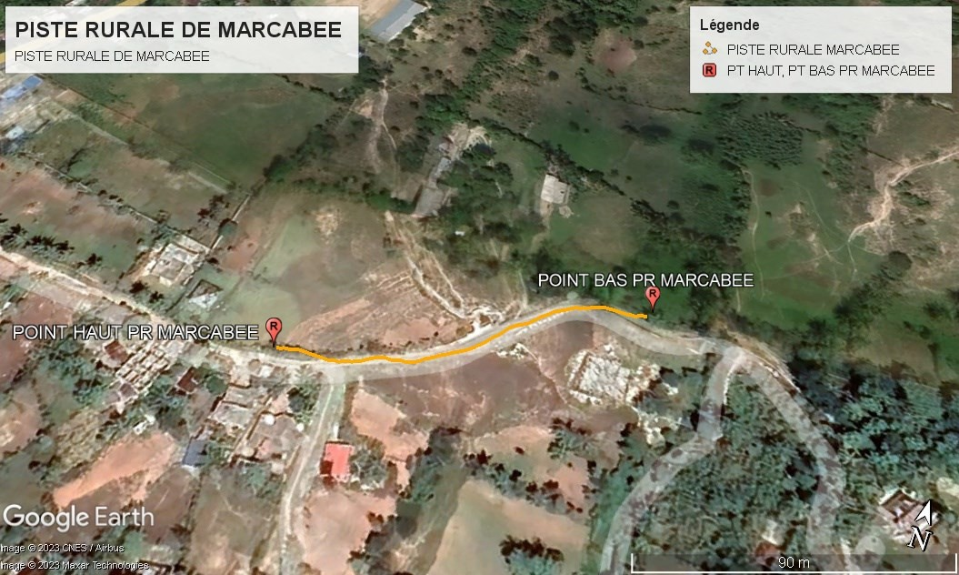
Géolocalisation de l’ouvrage
Déroulement du chantier
Démarrage des travaux en août 2019 : Implantation, préparation et nettoyage du site. Travaux de terrassement.
Puis arrêt des travaux pendant trois mois (octobre-décembre 2019) : impossibilité pour l’ingénieur Clossy de se rendre aux Cayes avec le véhicule de l’association ; blocage de routes, pénurie de matériaux et de carburant.
Reprise du chantier début janvier 2020 : Construction de 144 mètres linéaires et aménagement des deux bordures avec du gazon pour stabiliser la structure.

Slide 12
Seuil bassin Kady-Marcabée (SB1-Marchabée)
Retour à l’index
Nom de l’ouvrage : Seuil bassin ravine Kady
Coordonnées GPS de l’ouvrage : N18°04'03.3'‘ O73°52'46.5''
Localité de l’ouvrage : Kady
Nom du propriétaire : Roger Muscadin
Dates de construction : Février-Mars 2020
Exécution/supervision de l’ouvrage : UEPLM
Caractéristiques générales de l’ouvrage
Longueur de l’ouvrage : 20 m :
Hauteur au niveau des ailes 1,50 m. au-dessus du sol,
Hauteur du déversoir 0,70 et longueur 4,88 m
Hauteur au déversoir 0,80 m au-dessus du sol,
Hauteur au déversoir fondations comprises 2,20 m,
Volume du bassin 40 m³.
Choix de l’ouvrage
Raisons du choix de l’emplacement | Cet emplacement a été choisi pour : Faciliter l’accès à l’eau des populations : abreuvement des bovins, arrosage d’appoint des pépinières de reboisement et éventuels travaux de construction. Augmenter le produit brut des parcelles et réduire le débit maximal des eaux de ruissellement Créer des fonds frais
Accès | Difficile d’accès, un passage par Dumont. Impossible d’accéder au chantier en cas de pluie
Saison(s) propice(s) à la construction | Saison sèche
Choix du type d’ouvrage | Un ouvrage permettant l’accumulation de sédiments et la création de fonds frais

Slide 13
Caractéristiques techniques de l’ouvrage
 | Maçonnerie Volume de maçonnerie du seuil, soit surface du seuil moins celle des 4 poteaux et des 3 poutres x Epaisseur du seuil (0,60 m) = 8,22 m³ Volume de maçonnerie du bassin (L intérieure = 5,28 m, largeur intérieure 5 m, hauteur intérieure 1,50 m), soit les surfaces correspondantes de 3 côtés x 0,60 m moins les poteaux et le chaînage = 12,02 m³ Volume de maçonnerie des 2 murets encadrant le radier à l’aval du bassin (L= 5,28 m, H= 1,50 m, épaisseur = 0,30 m), soit 2,40 m³ Volume de maçonnerie total seuil + bassin = 22,64 m³ Béton A. Le seuil Les poteaux 2 poteaux de 2,00 m aux extrémités, 2 poteaux de 3,00 m de part et d’autre du déversoir, Soit une longueur totale de 20,00 m. La section d’un poteau est de 0,60 x 0,60 m et le volume des 4 poteaux : 3,6 m³ Les poutres horizontales Poutre de libage d’une section de 0,60 x 0,60 m, de 20 m. moins la longueur occupée par les 4 poteaux, soit 17,6 m. et un volume de 6,336 m³ Poutre horizontale intermédiaire d’une section de 0,60 x 0,20 m, de 20 m. moins la longueur occupée par les 4 poteaux, soit 17,60 m. et un volume de 2,112 m³ Chaînage d’une section de 0,15 x 0,60 m, longue de 20 m. moins la longueur occupée par les 4 poteaux, soit 17,60 m. et un volume de 1,584 m³ Soit un volume pour les poutres de 10,032 m³ Le volume de béton pour le seuil seul est de 13 632 m³ B. Le bassin 2 poteaux d’une section de 0,60 x 0,60 m et d’une longueur de 2,00 m, soit un volume total de 1,44 m³ Le fond du bassin a une surface de 6,0 m x 6,20 m moins la surface des 2 poteaux, soit 2 x 0,60 x 0,60, et une épaisseur de 0,15 m, soit un volume de 4,86 m^{3,} Soit un volume de béton pour le bassin de 6,3m³ C. Le radier Le radier a pour dimensions Longueur = 5 m, largeur = 4,0 m, épaisseur 0,2 m, soit un volume de 4 m³ Le volume total de béton pour l’ouvrage est de 23 932 m³ Les finitions du bassin et du seuil : crépissage, enduisage et cirage Pour le seuil : Crépissage en amont sur toute la surface visible du seuil = (hauteur du seuil au-dessus du sol x longueur x 3,14 x ½) moins la surface du déversoir, soit 27, 98 m² à crépir au mortier Rejointoiement des joints sur une surface de 20 m² Pour le bassin : la surface intérieure des faces verticales du bassin est : 1,50 m x (5,28m + 5m + 5m + 5,28m) = 32 m². à crépir au mortier, enduire et cirer Pour le fond : une chape de béton d’au moins 10 cm. sur une surface de 5m x 5,28m = 30,84 m². D. La bêche La bêche a pour dimensions : Longueur = 5 m ; largeur = 0,40 m, épaisseur 0,60 m, soit un volume de 1,2 m³

Slide 14
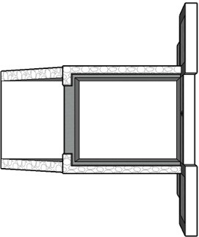
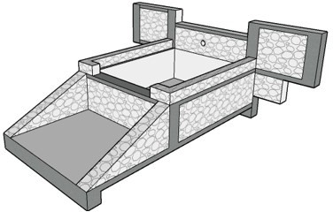
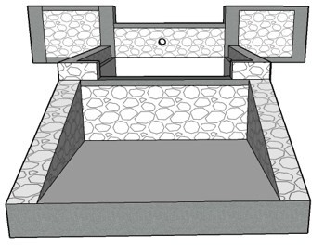
Ferraillage
A. Pour le seuil
4 poteaux verticaux armés de 8 fers 1/2 et de cadres de ¼ espacés de 20 cm
3 poutres horizontales armées (poutre de libage armée de 8 fers 3/8, poutre intermédiaire armée de 6 fers de 3/8 et de cadres de ¼ espacés de 20 cm et poutre de chaînage sous le déversoir armé de 4 fers de 3/8 et de cadres de ¼ espacés de 20 cm).
Soit : 12 barres ½, 25 barres de 3/8 de 9 m et 58 barres de ¼ de 6 m
B. Pour le bassin
5 poteaux verticaux armés de 8 fers 3/8 et de cadres de ¼ espacés de 20 cm
Le quadrillage du fond du bassin avec des fers 3/8 espacés de 20 cm
Soit : 35 barres de 3/8 de 9 m et 40 barres de ¼ de 6 m 1 rouleau de fils à ligature au total
Soit un total de 60 barres de fer 3/8 de pouce et 98 barres de fer 1/4 de pouce et 12 barres de fer 1/2
Fouilles
Le volume des fouilles est estimé à 20 m³ pour le bassin et de 31 m³ pour le seuil, soit au total 51 m³.
Déroulement du chantier
Démarrage : janvier 2020
Les travaux de construction ont été quelque temps à l’arrêt en raison de la « crise » COVID.
Octobre-Novembre 2020 : Création d’une « banque à manger » dans le fond frais en amont et en aval du seuil-bassin. Cette « banque à manger » est constituée d’espèces légumières, fruitières, vivrières de variétés différentes aux récoltes échelonnées permettant de subvenir aux besoins alimentaires et nutritionnels des familles tout au long de l’année.
Schémas/plans de l’ouvrage
Vue de dessus
Vue isométrique
Vue de face

Slide 15
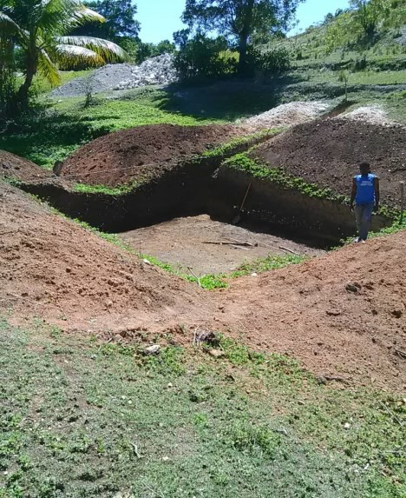
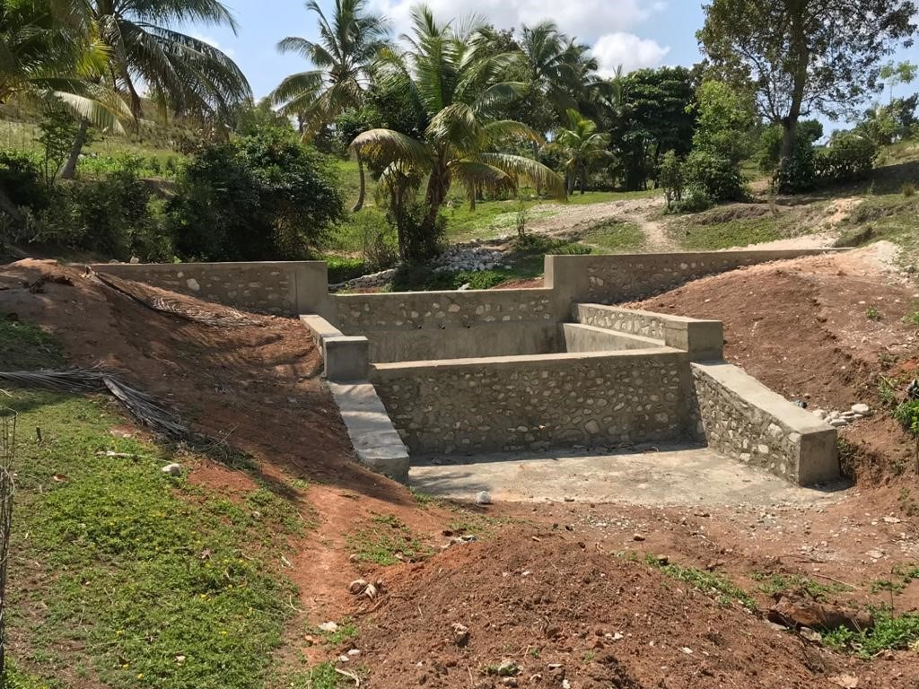
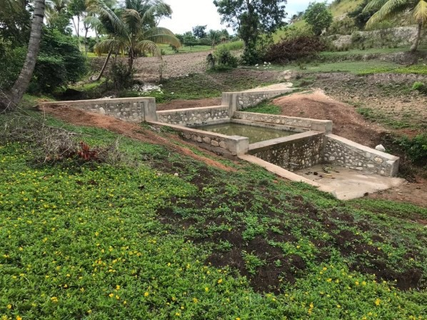
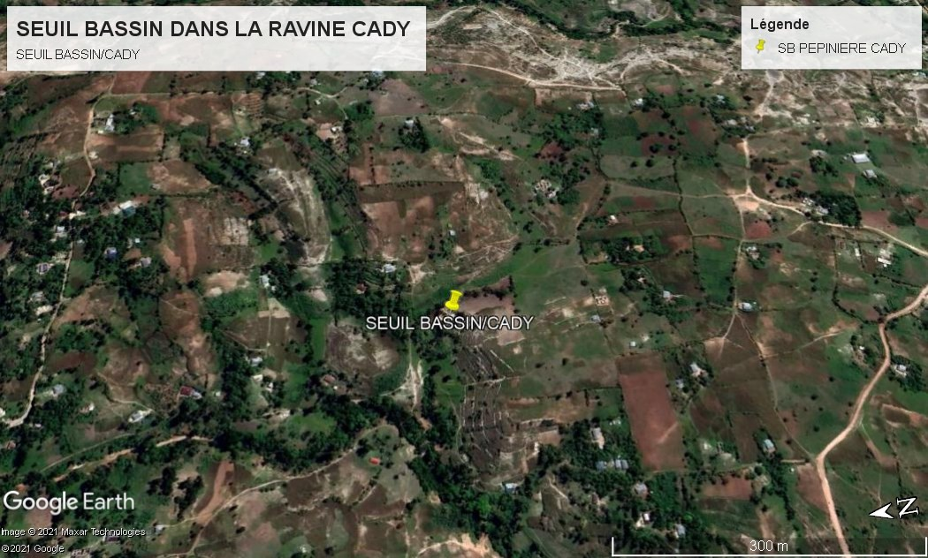
Photos de l’ouvrage
Emplacement | Chantier
Ouvrage Terminé
Géolocalisation de l’ouvrage

Slide 16
Seuil Gabion de Kady-Marcabée (SG1-Marchabée)
Retour à l’index
Nom de l’ouvrage : Seuil gabion Marcabée
Coordonnées GPS de l’ouvrage : N 18°04'20.22" O 73°52’49.76"
Localité de l’ouvrage : Marcabée, ravine Kady ou Balanyen
Nom du propriétaire : Domaine public
Dates de construction : Septembre 2020
Exécution/supervision de l’ouvrage : Un Enfant par la Main (ing. Saintil CLOSSY)
Caractéristiques générales de l’ouvrage
Longueur 14m. Hauteur 3,50 m et épaisseur 1m
Rive droite de Longueur 14m. Hauteur 2,50 m et épaisseur 1m Radier #1 ; 4m de Long, 3m de Large et 1,50m de hauteur
Radier #2 ; 10m de Long, 5m de Large et 0,50m de hauteur
Choix de l’ouvrage
Raisons du choix de l’emplacement | Emplacement choisi à proximité de la route de Marcabée, en direction de Dumont, dans la ravine. Objectifs : amélioration de la production agricole en consolidant la route de Marcabée vers Dumont.
Accès | Facile, dans une zone de production de vétiver
Saison(s) propice(s) à la construction | En toutes saisons (hormis en cas de grosse pluie)
Choix du type d’ouvrage | Le choix du gabions/maçonnerie en raison du risque de glissement des rives
Caractéristiques techniques de l’ouvrage
Nombre de gabions
8 gabions semelle de 3m x 1m x 0,50 m
8 gabions semelle de 4m x 1m x 0,50 m
10 gabions de 3m x 1m x 1 m
20 gabions de 4m x 1m x 1 m
Chape de béton sur une partie du radier là où il y a le passage à pieds et/ ou en véhicule : longueur de 7 m, largeur 4 m, épaisseur 0, 15 m, soit 4,2 m³
Les fouilles
Le volume des fouilles est estimé à 25 m³.

Slide 17
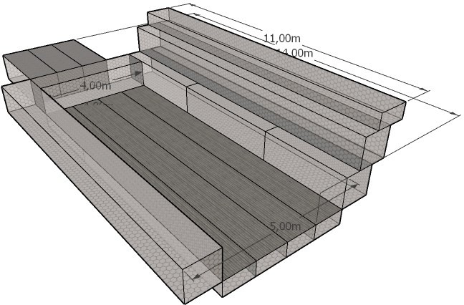
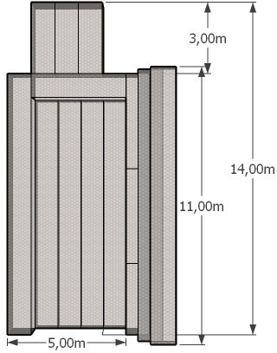
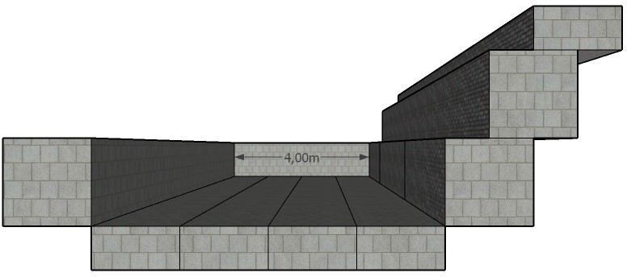
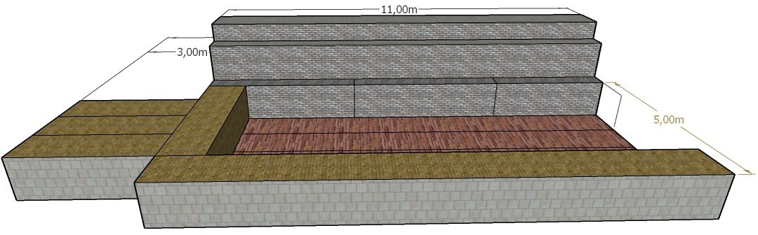
Schémas/plans de l’ouvrage
Vue de dessus
Vue de 3/4
Coupe transversale
Coupe transversale

Slide 18
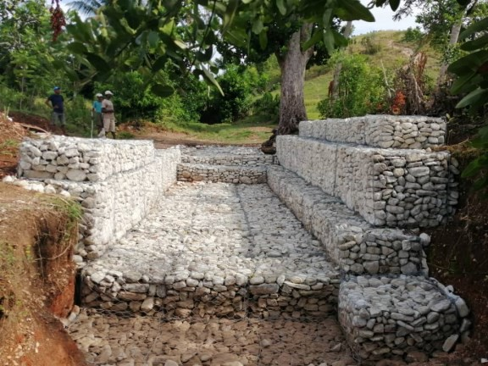
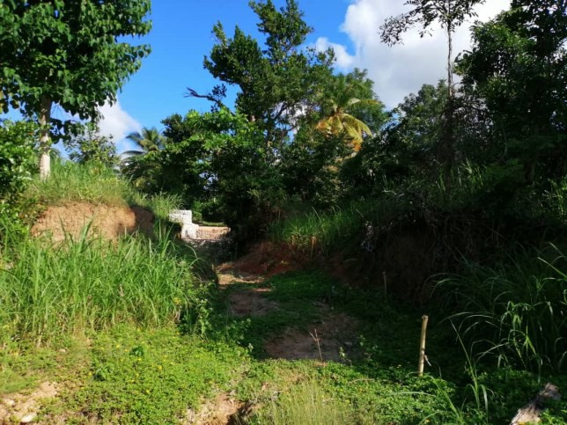
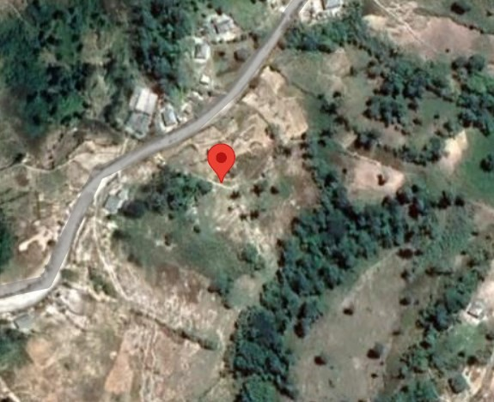
Photos de l’ouvrage
Chantier | Berges aménagées en structures biologiques
Géolocalisation de l’ouvrage
Déroulement du chantier
Démarrage en janvier 2020
Septembre-Novembre 2020 : 20 mètres d’aménagement en gabions le long des berges de la ravine Balanyen (Marcabée) et 40 mètres en structures biologiques (Bambou, herbe éléphant, Cassia siamea, cèdre Guatemala) pour éviter l’affouillement de la structure en gabion.
Un chantier mené sans complications particulières. Mais une importante main d’œuvre mobilisée pour le transport des matériaux (seuil éloigné de la route).

